Slide 1

История создания книги
Сафонкина Юлия Петровна
воспитатель первой квалификационной категории

Slide 2
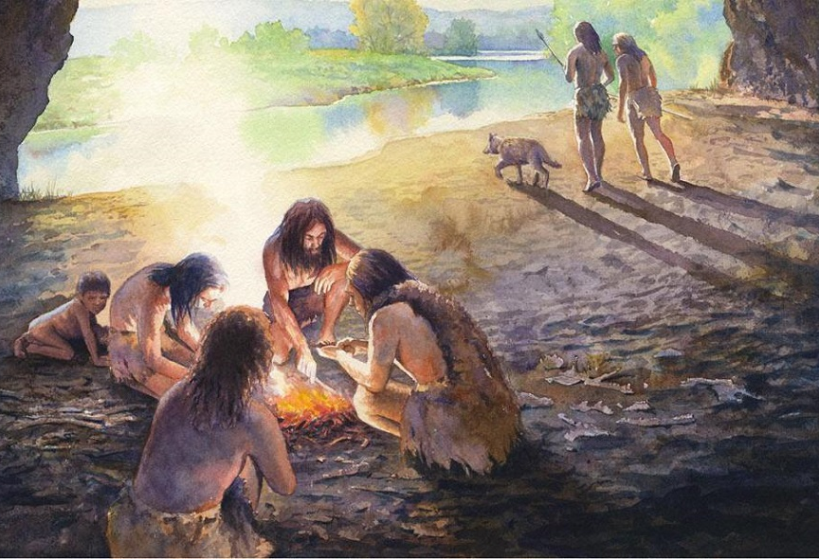
Сказка про книжку
Давным – давно, в такие стародавние времена,
Что теперь и не вспомнишь, люди не умели
ни читать ни писать. Но даже тогда они умели складывать сказки. Человеческая память не совершенна, а людям хотелось, чтобы их произведения и знания дошли до потомков

Slide 3
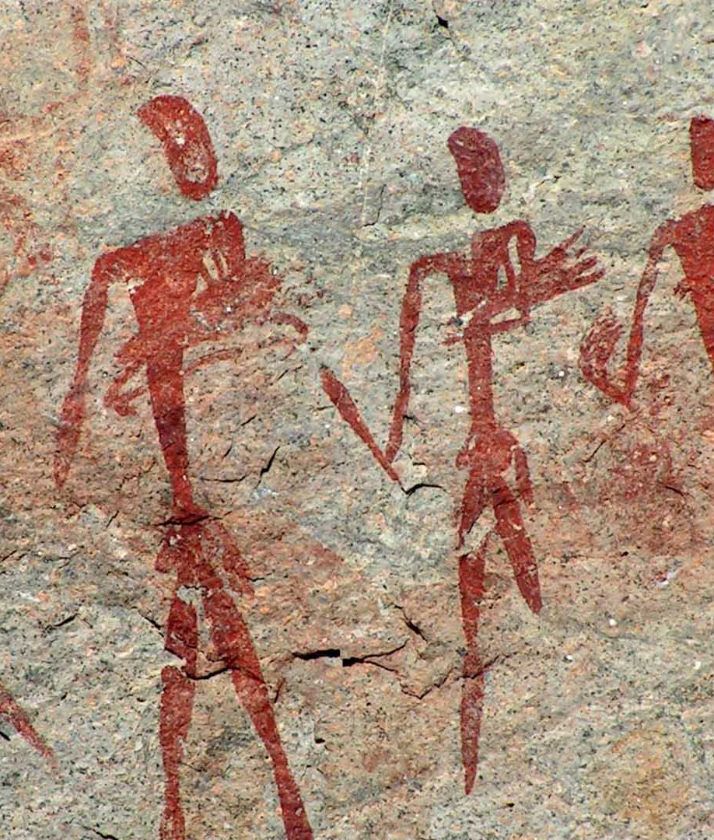
Сказка про книгу
Они придумывали буквы, но они были похожи больше на рисунки, но это не важно

Slide 4
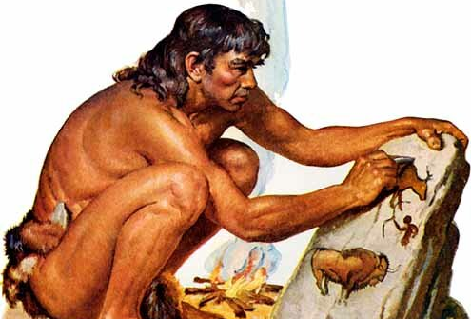
Каменная книга
Если первые буквы были так необычны. То как же выглядела первая книга? Она была каменной

Slide 5
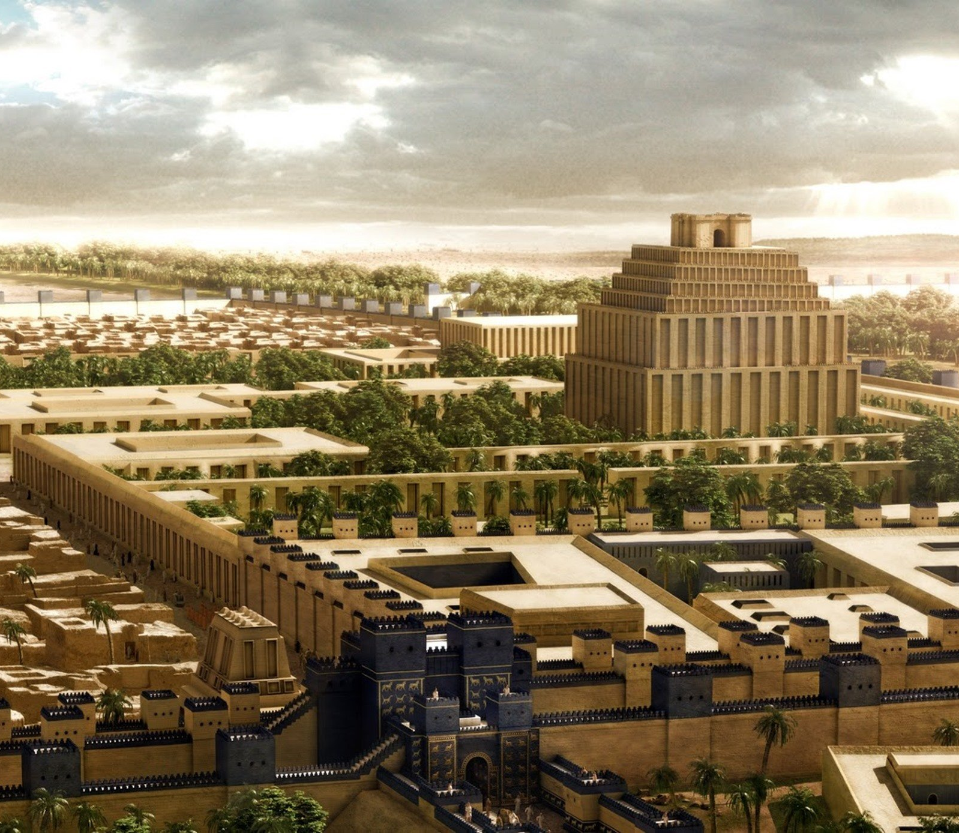
Древняя Мессопотамия
Наш с вами путь пролегает именно через эту удивительную страну, именно здесь появилась первая глиняная книга

Slide 6
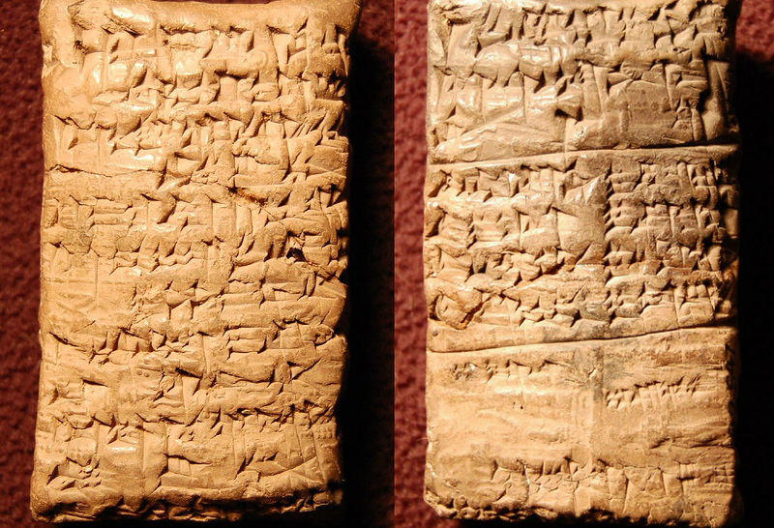
Глиняная книга

Slide 7
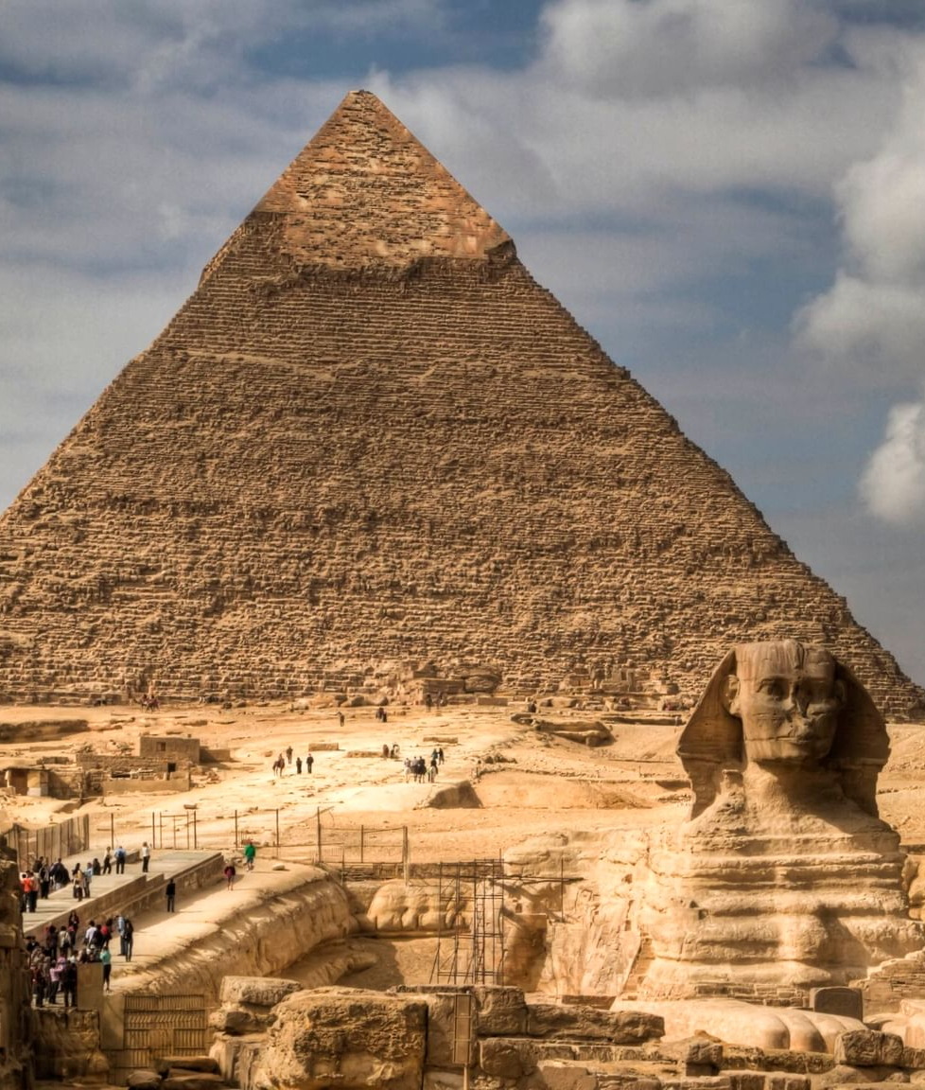
Древний Египет
Страна пирамид. Здесь появились первые книги из папируса.

Slide 8
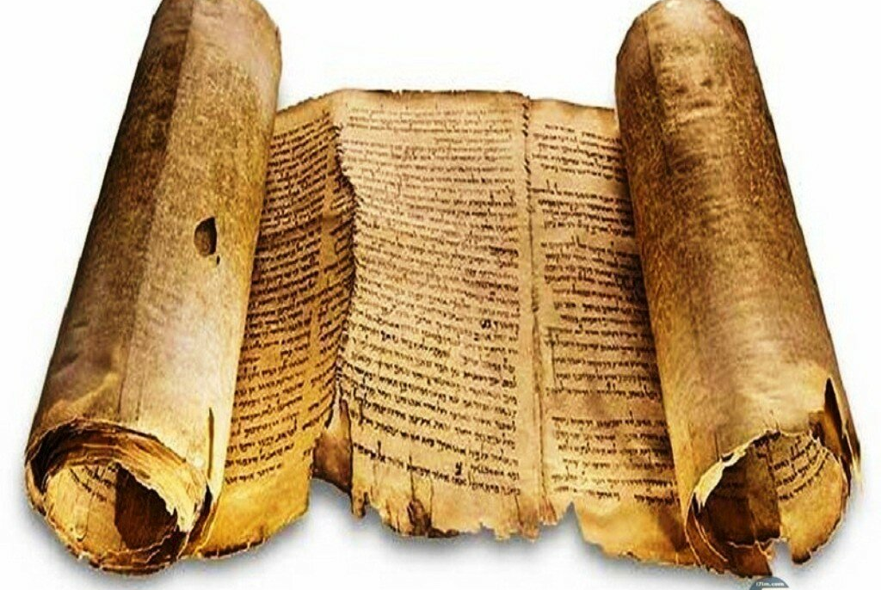
Книги из папируса
Папирус – речной тростник , с высоким до 5 метров, толстым стволом. Это ствол разрезали и высушивали

Slide 9
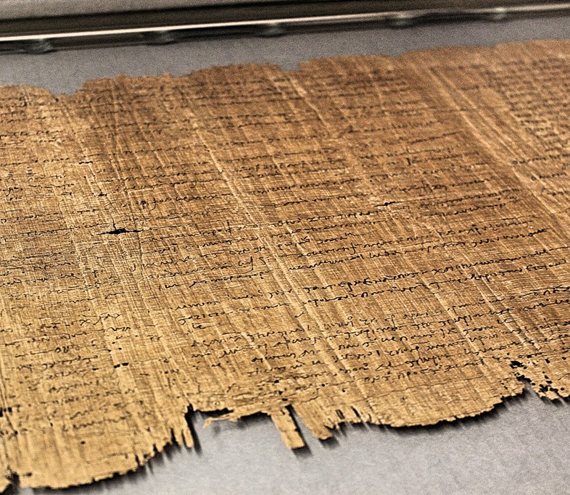
Книги из папируса
На листах папируса писали палочками. Листы склеивали и получалась длинная книга в виде свитка. После чтения свиток сворачивали и хранили в особом футляре

Slide 10
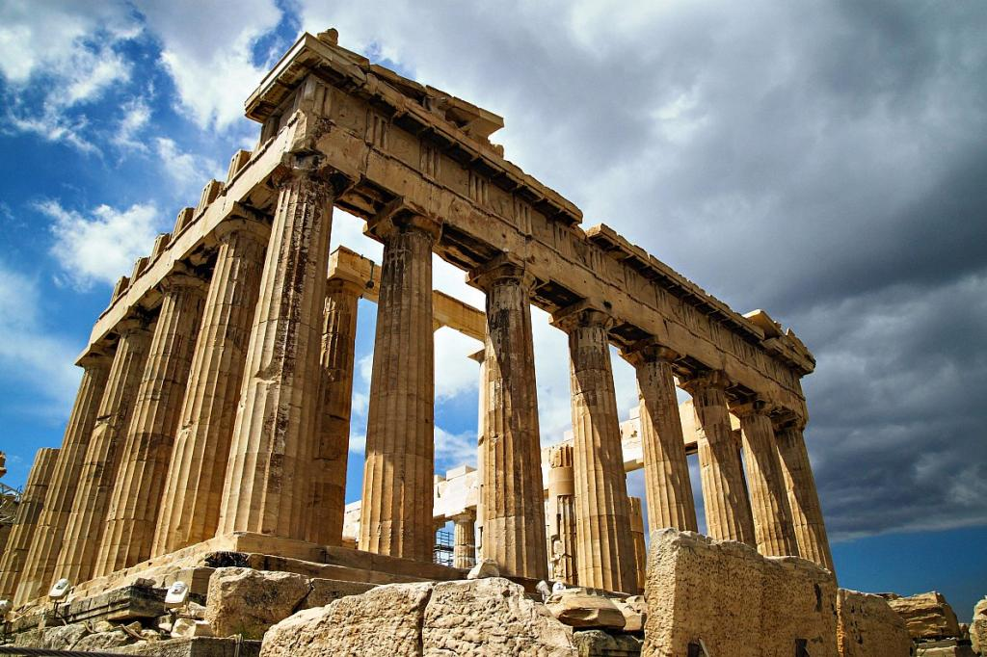
Древняя греция

Slide 11
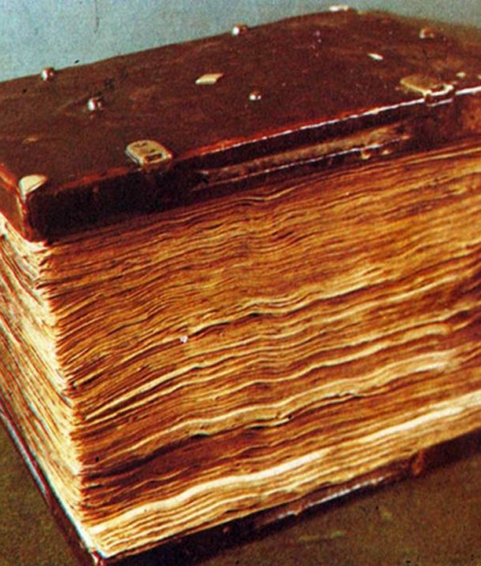
Книга из пергамента
В древнем городе ПЕРГАМ, откуда и пошло название материала, пергамент выделывали из шкур животных. На одну такую книгу уходило целое стадо баранов. Писали ее от руки несколько лет. Были они очень дорогие

Slide 12
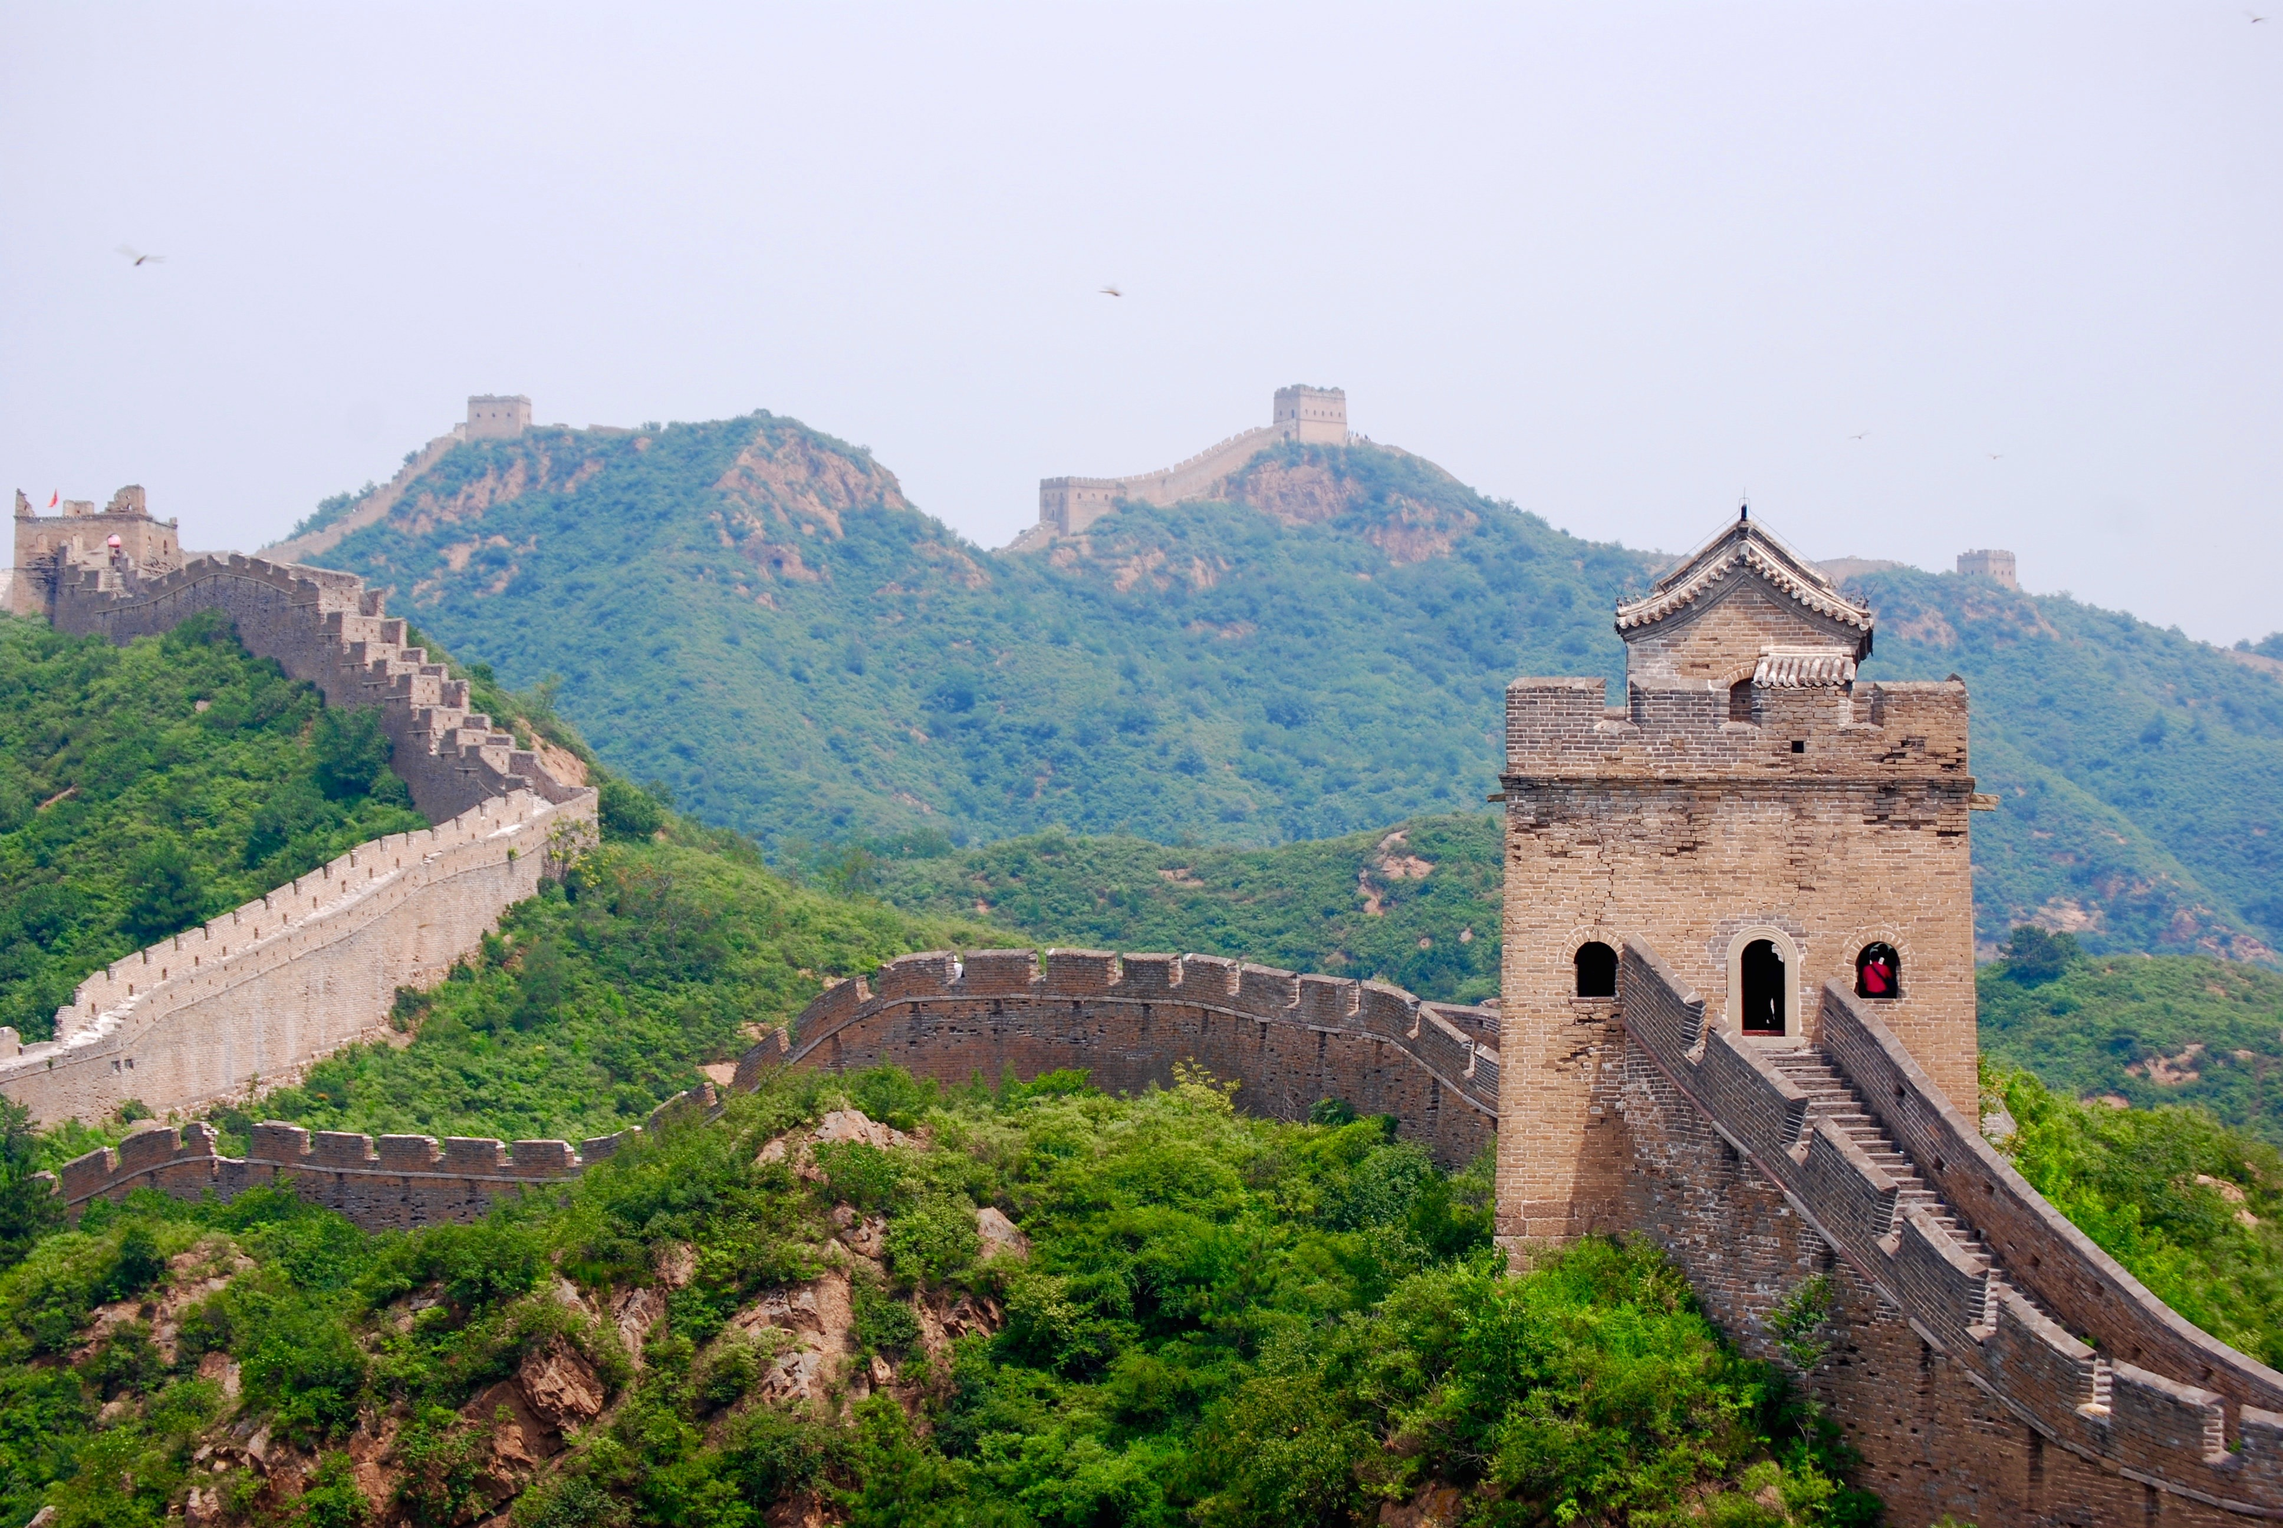
Древний китай
Наш путь пролегает через удивительную страну – Д.К, подарившую миру множество изобретей в том числе и бумагу.

Slide 13
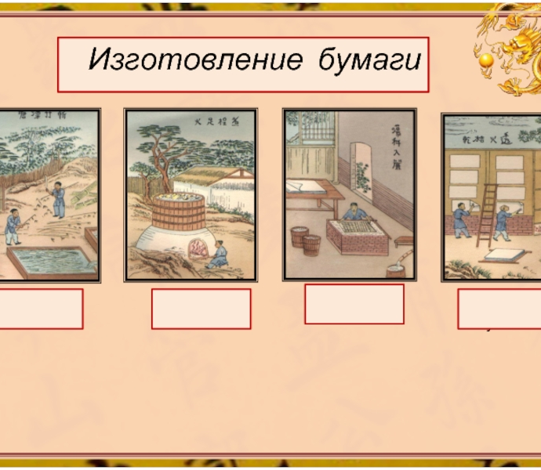
Изготовление бумаги
Цай Лунь – изобретатель бумаги. Он сделал клейкую массу из бамбука и воды, раскатал эту массу в пласт и оставил сушиться на солнце . Секрет этого рецепта хранился много лет

Slide 14
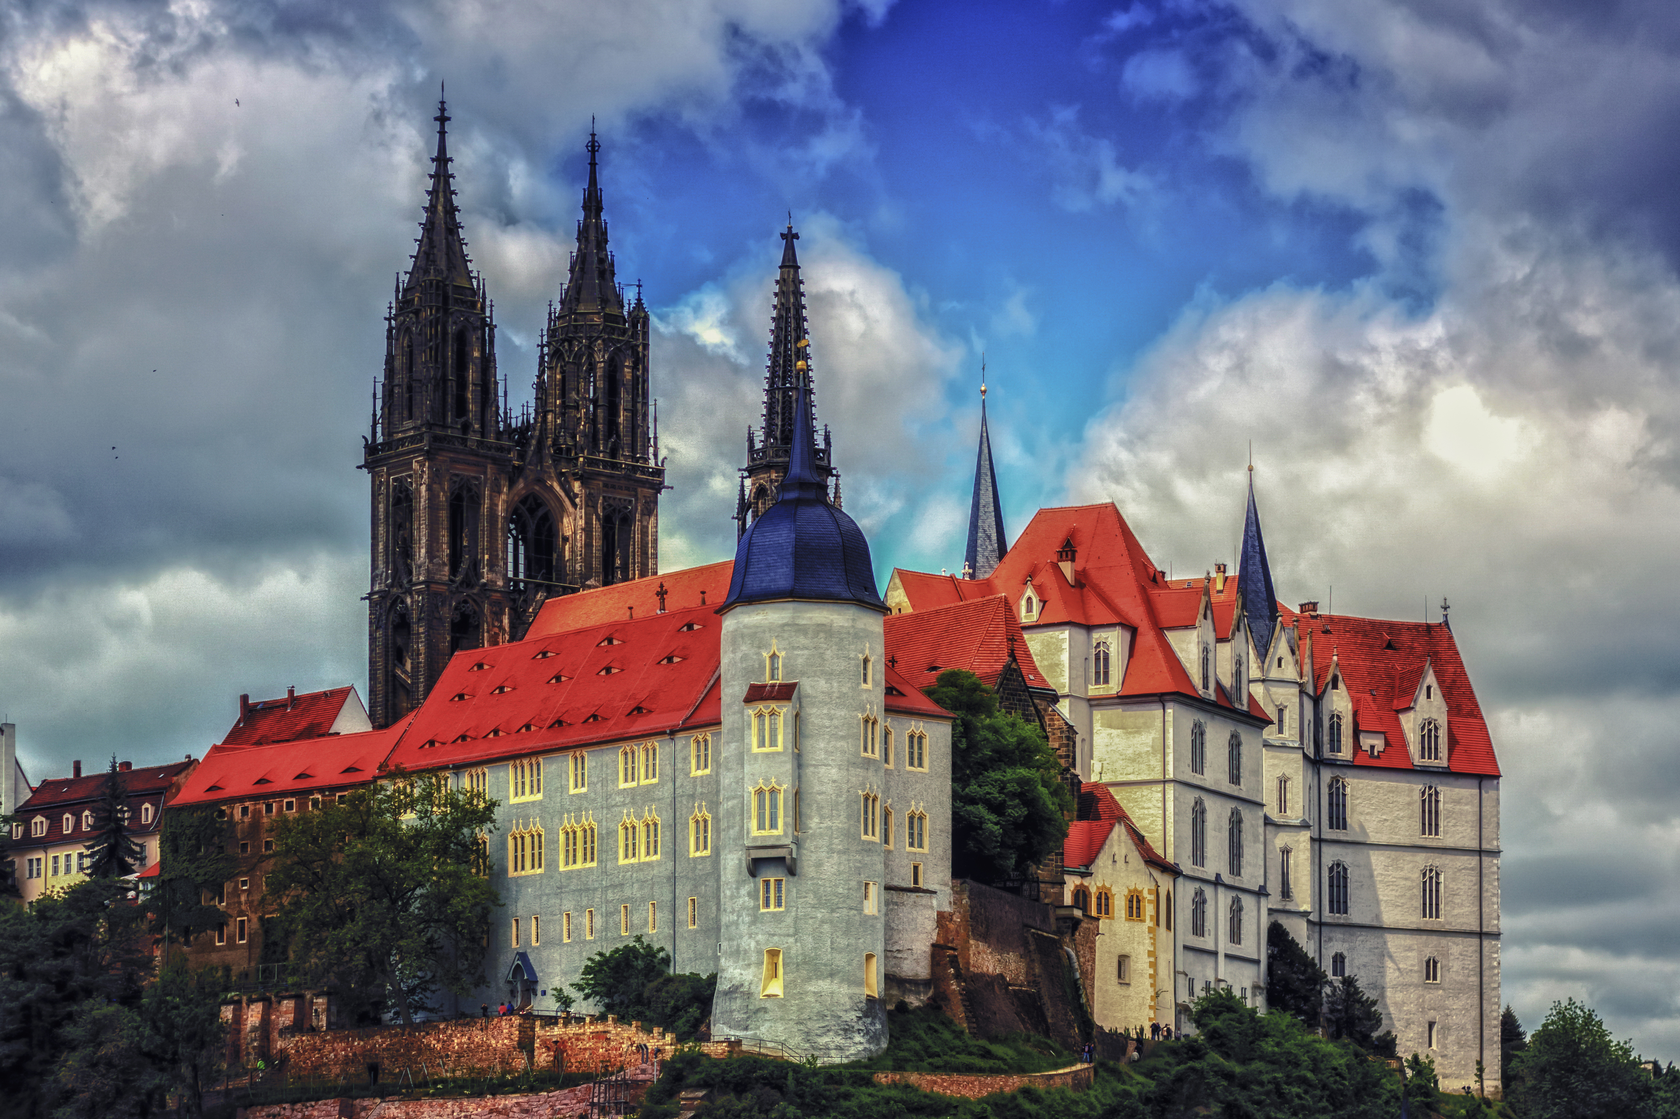
Германия

Slide 15
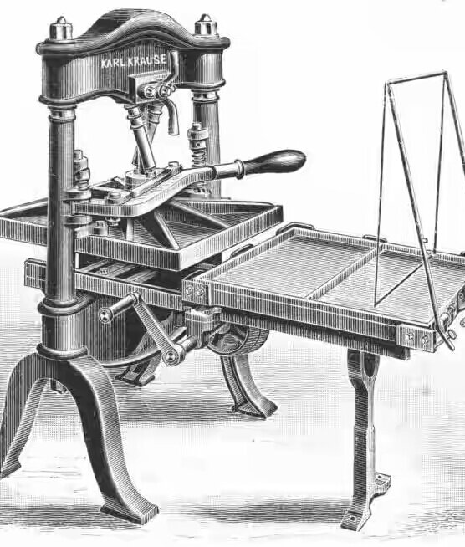

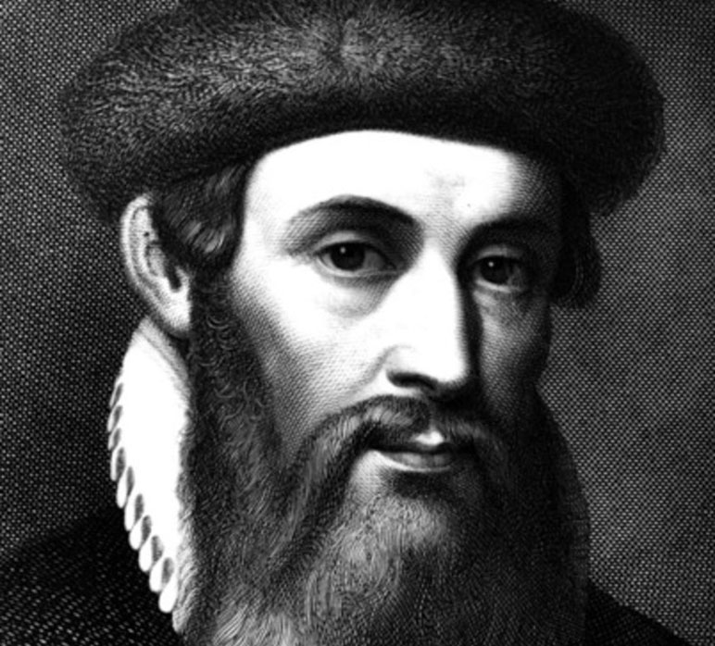
Изобретение первого печатного станка
Гуттенберг Иоганн

Slide 16
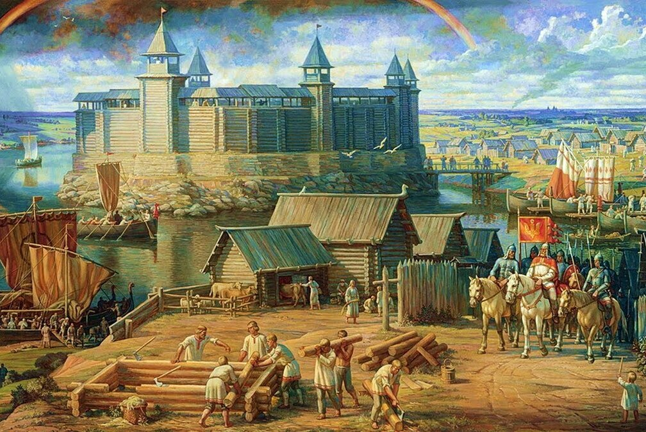
Киевская Русь
Наше с вами утешествие подходит к родным берегам

Slide 17
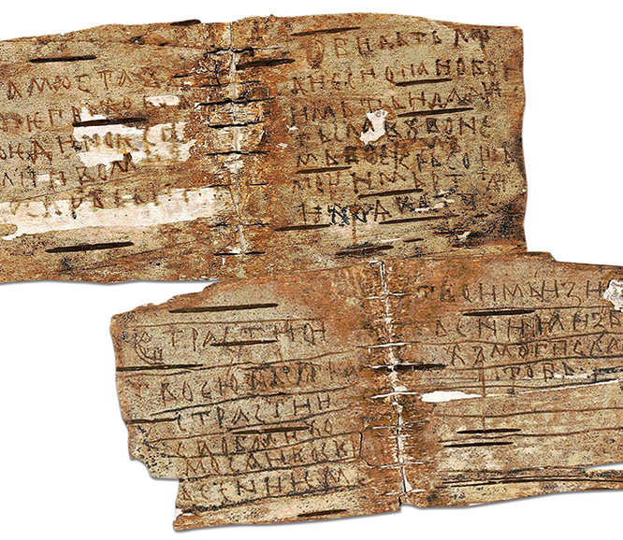
Берестяная книга
В Древней Руси писали на березовой коре – бересте. Буквы на бересте выцарапывались острым стержнем

Slide 18
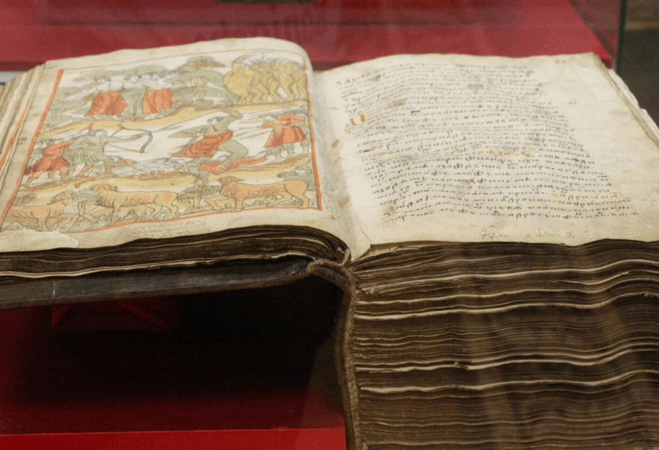
Бумажная книга на Руси

Slide 19

Современные книги
Но это совсем другая история!

Slide 20

Список литературы:
1. А. Чирва «Книга в твоих руках»
2. А. Алёшина «Ознакомление дошкольников с окружающим».
3. И. Лысцов «Как тетрадка в поле родилась».
4. М. Гурович «Ребёнок и книга».

